Slide 1
ФЕДЕРАЛЬНЫЙ ГОСУДАРСТВЕННЫЙ ОБРАЗОВАТЕЛЬНЫЙ СТАНДАРТ ДОШКОЛЬНОГО ОБРАЗОВАНИЯ
Сабирова Наталья Викторовна
Детский сад №61
г Киселёвска

Slide 2
Федеральные государственные стандарты устанавливаются в Российской Федерации в соответствии с требованием статьи 12 «Закона об образовании» и представляют собой «совокупность обязательных требований к дошкольному образованию». С официальным приказом о введении в действие ФГОС ДО и текстом Стандарта можно познакомиться по ссылке: http://www.rg.ru/2013/11/25/doshk-standart-dok.html

Slide 3
В Стандарте учитываются:
индивидуальные потребности ребенка, связанные с его жизненной ситуацией и состоянием здоровья, определяющие особые условия получения им образования (далее - особые образовательные потребности), индивидуальные потребности отдельных категорий детей, в том числе с ограниченными возможностями здоровья;
возможности освоения ребенком Программы на разных этапах ее реализации.

Slide 4
Стандарт является основой для:
разработки Программы;
разработки вариативных примерных образовательных программ дошкольного образования (далее - примерные программы);
разработки нормативов финансового обеспечения реализации Программы и нормативных затрат на оказание государственной (муниципальной) услуги в сфере дошкольного образования;
объективной оценки соответствия образовательной деятельности Организации требованиям Стандарта;
формирования содержания профессионального образования и дополнительного профессионального образования педагогических работников, а также проведения их аттестации;
оказания помощи родителям (законным представителям) в воспитании детей, охране и укреплении их физического и психического здоровья, в развитии индивидуальных способностей и необходимой коррекции нарушений их развития.

Slide 5
Какие требования выдвигает ФГОС ДОУ
Требования к структуре образовательной программы дошкольного образования
Требования к результатам освоения образовательной программы дошкольного образования
Требования к условиям реализации образовательной программы дошкольного образования

Slide 6
Этапы создания ООП
Программа разрабатывается и утверждается Организацией самостоятельно в соответствии с ФГОС ДО и с учётом Примерных образовательных программ.

Slide 7
Программа состоит из:
Часть, формируемая участниками образовательных отношений (объём – не более 40 %)
Обязательная часть (60 % от общего объёма Программы)

Slide 9
Каков должен быть выпускник детского сада (дошкольник)
Ребенок - выпускник ДОУ должен обладать личностными характеристиками, среди них инициативность, самостоятельность, уверенность в своих силах, положительное отношение к себе и другим, развитое воображение, способность к волевым усилиям, любознательность. Т. е главной целью дошкольного образования является не подготовка к школе.

Slide 10
Как ФГОС обеспечивает подготовку детей к школьному обучению?
Не ребенок должен быть готов к школе, а школа - к ребенку! Дети должны быть такими на выходе из детского сада, чтобы они не чувствовали себя в первом классе невротиками, а способными спокойно приспособится к школьным условиям и успешно усваивать образовательную программу начальной школы. При этом школа должна быть готова к разным детям. Дети всегда разные и в этих различиях и разнообразном опыте первых лет жизни заложен великий потенциал каждого ребенка.
Цель детского сада - эмоционально, коммуникативно , физически и психически развить ребенка. Сформировать устойчивость к стрессам, к внешней и внутренней агрессии, сформировать способности, желание учиться. При этом надо учитывать, что дети сегодняшние, это дети не те, что были вчера.

Slide 11
Будут ли учиться дошкольники как в школе?
Ребенок должен учиться через игры. Первые навыки в рисовании, пении, танцах, чтения. Счета и письма войдут в мир познания ребенка чрез ворота детской игры и другие детские виды деятельности.
Через игру, экспериментирование, общение дети знакомятся с окружающим миром. При этом главное не надвинуть на дошкольное образование формы школьной жизни.

Slide 12
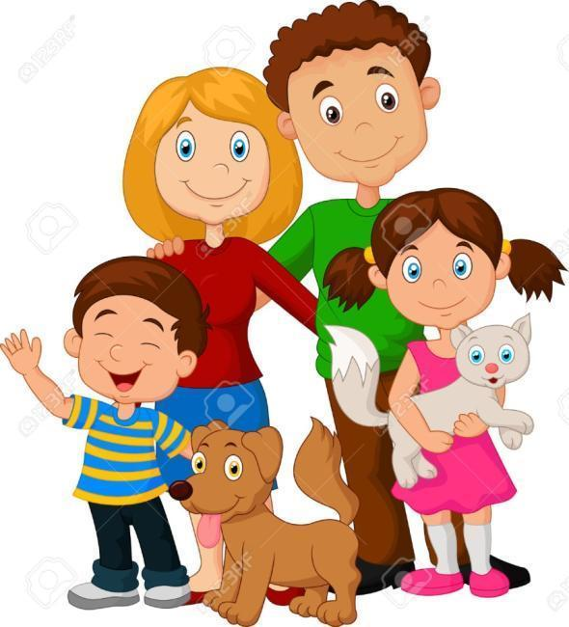
Какого участие родителей?
Родители вправе выбирать любую форму получения образования. Это и частные сады, семейные, при этом они вправе «на любом этапе обучения продолжить образование в образовательной организации» Статья 44 «Закон Об образовании в РФ» «родители обязаны обеспечить получение детьми общего образования».

Slide 13
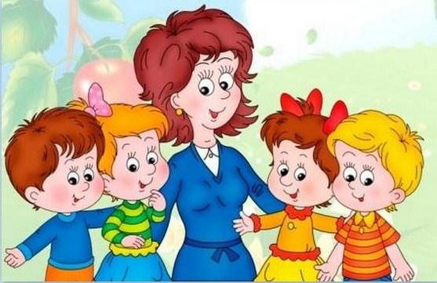
СПАСИБО ЗА ВНИМАНИЕ !

